Slide 1
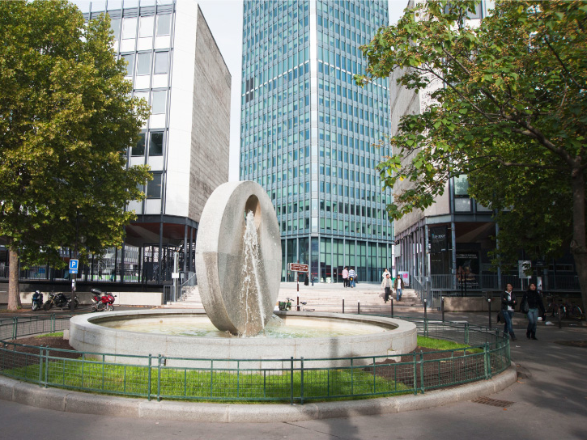

Les SCD
www.upmc.fr
Notes:
La BUPMC, un exemple pour observer le fonctionnement des Services Communs de la
Documentation : missions, organisation, ressources humaines, travail des personnels en
réseau et à distance

Slide 2



MONDE ET EUROPE
Shanghaï
U-Multirank
http://www.arwu.org/
http://www.u-multirank.eu/
Documentation et lobbying des bibliothèques
Notes:
Shanghai /Academic Ranking of World Universities – ARWU en anglais, établi par des chercheurs de l’université Jiao-Tong de Shanghaï en Chine.
Il est construits sur les critères suivants :
La qualité de l’enseignement, mesuré par le nombre de médailles fields et de prix nobel parmi les anciens élèves (10%)
La qualité de l’institution, indiqué par le nombre de médailles fields et de prix nobel parmi les chercheurs (20%) et le nombre de chercheurs les plus cités dans leurs discipline (20%)
Le nombre de publication dans Nature, et Sciences (20%) et le nombre Articles indexés dans Science Citation Index, et Arts & Humanities Citation Index (20%).
La performance au regard de la taille de l’institution.
(en 2010 et 2011, à des places diverses et dans un ordre différent : Paris-Sud p11, pierre et marie curie p6, et ENS Rue d’Ulm –Paris
U-Multirank : part de l’enseignement et de la documentation
En discussion depuis 2008. Lancement les 30 et 31 janvier 2013 à Dublin ; première mouture du classement U-Multirank est attendue pour février 2014 (important car doutes sur la fiabilité des données a poussé la leur à sortir du projet/ League of European Research Universities)
5 dimensions (très / trop? Ambitieux) l'enseignement, la recherche, le transfert, l'internationalisation et l'implantation régionale) elles-mêmes divisées en une dizaine de critères.
Le "classement" européen des universités ne se présentera pas comme un tableau classant les établissements du meilleur au moins bon. Ce sera un outil interactif permettant de faire émerger les points forts (et faibles) de chaque institutions et de les comparer entre elles
Ce n’est pas un classement, c’est du benchmarking
Communiqué - 18 décembre 2012
[Mise à jour le 6 mars 2013]
Geneviève Fioraso
Ce lancement est l'aboutissement d'un travail commun engagé par la Commission européenne et les pays membres de l'Union européenne, au premier rang desquels la France, pour renforcer l'attractivité internationale de l'enseignement supérieur européen et se doter, à l'échelle européenne, d'un véritable outil d'orientation. L'Observatoire des sciences et des techniques, qui était partenaire de l'étude de faisabilité, reste associé à l'exercice.
Le 16 novembre, Geneviève Fioraso, recevant Androulla Vassiliou, Commissaire européenne à l'Education, la culture, le multilinguisme et la jeunesse, avait réaffirmé le soutien de la France à ce projet et son souhait de voir ce dispositif opérationnel dès 2013.
"La diversité de nos universités nécessite que les systèmes d'évaluation et de classement soient adaptés. Le classement U-multirank sera un outil permettant de prendre en compte des points forts et spécifiques de notre enseignement supérieur européen, à savoir les sciences humaines et sociales, le nombre d'étudiants et leur taux de réussite des étudiants, le transfert vers l'industrie, la participation à l'innovation et la création d'emplois" affirme Geneviève Fioraso.
"Ce classement doit devenir une référence pour les étudiants, les enseignants, les entreprises tant au niveau européen que mondial. Nous devons être fiers de notre culture scientifique et académique et cet outil européen commun nous permettra d'en assurer plus largement et plus efficacement la promotion.«
Le programme européen de classement des universités U-Multirank prend officiellement corps après que la Commission européenne a annoncé le choix du consortium chargé de sa mise en oeuvre : le Centre for Higher Education (CHE) en Allemagne et le Center for Higher Education Policy Studies (CHEPS) au Pays-Bas.
Doté de 2 M€ pour les deux premières années 2013-2014, le programme vise à inclure 500 universités du monde entier.
LIBER (Ligue des bibliothèques européennes de recherche) est engagée, en partenariat avec le Research Information Network britannique, dans une collaboration avec les instances de la commission européenne pour faire figurer des indicateurs relatifs aux bibliothèques universitaires dans les critères opérationnels de U-Multirank.

Slide 3
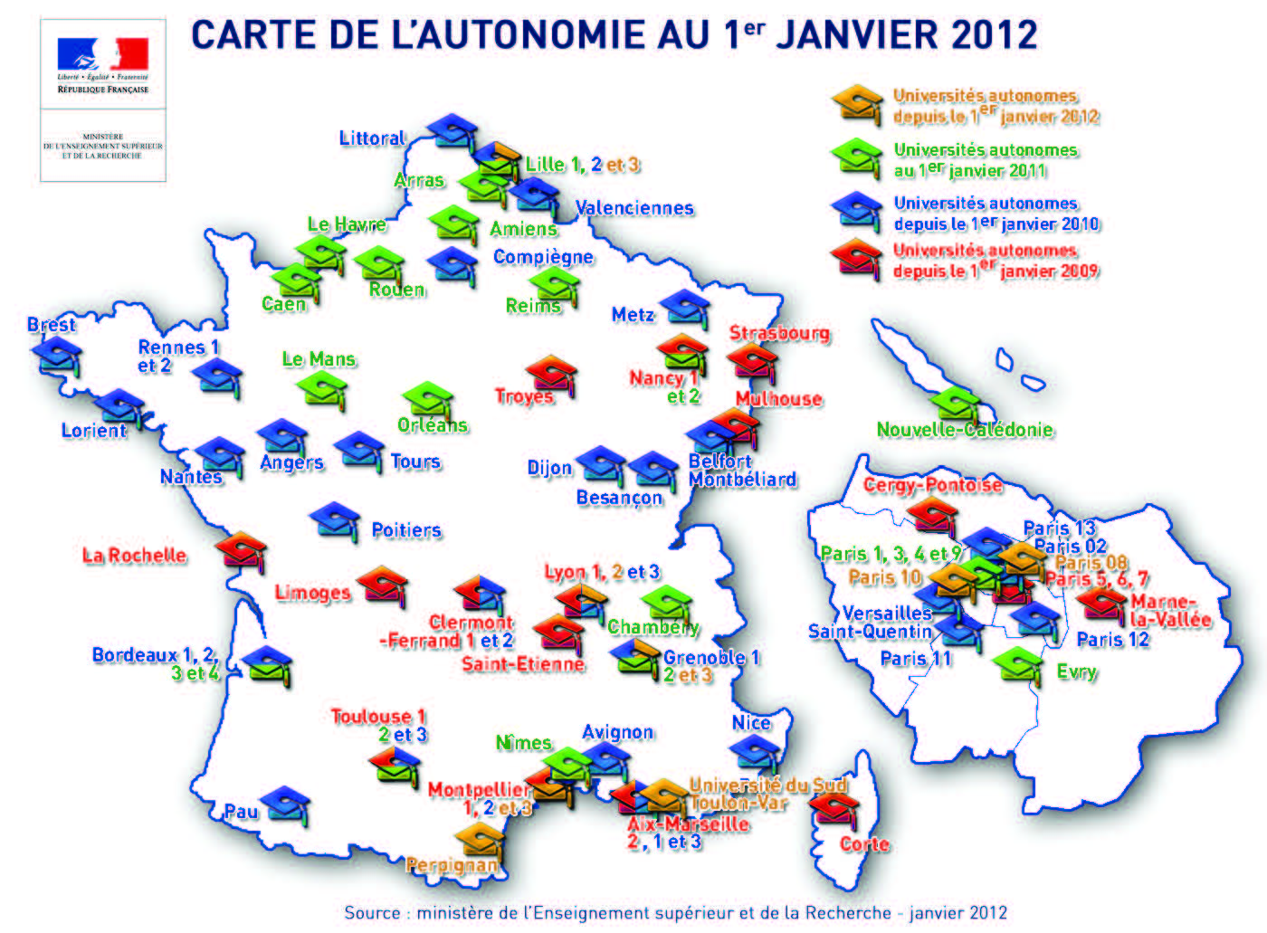
MESR 1/2
119 établissements publics à caractère scientifique, culturel et professionnel (E.P.S.C.P.)
Chiffres au 03/04/2013
http://www.enseignementsup-recherche.gouv.fr/cid49705/etablissements-enseignement-superieur-recherche.html
  75 universités : tutelle du recteur d'académie (sauf mention contraire)
  1 institut national polytechnique : tutelle du recteur d'académie
  15 instituts et écoles extérieurs aux universités : tutelle du recteur d'académie
  École extérieure relevant d'un autre département ministériel
  20 grands établissements : tutelle du ministre chargé de l'enseignement supérieur (sauf mention contraire)
  Grands établissements relevant d'un autre département ministériel
  5 écoles françaises à l'étranger : tutelle du ministre chargé de l'enseignement supérieur
  3 écoles normales supérieures : tutelle du ministre chargé de l'enseignement supérieur
  33 établissements publics à caractère administratif (EPA)
  24 établissements publics de coopération scientifique (E.P.C.S.)
  Autres établissements publics : 30 Chancelleries des universités
  14 établissements d'enseignement supérieur privés rattachés à un E.P.S.C.P.
http://www.amue.fr/presentation/sites-des-universites/
http://www.enseignementsup-recherche.gouv.fr/cid20269/liste-des-universites-francaises.html
Notes:
Etablissements.
AMUE pour cartographie, lien cliquable - Agence de mutualisation des universités et établissements
Sont concernés par le statut d'E.P.A. des établissements à finalité plus professionnelle et les établissements de documentation. Leurs décrets de création fixent leurs statuts particuliers.

Slide 4
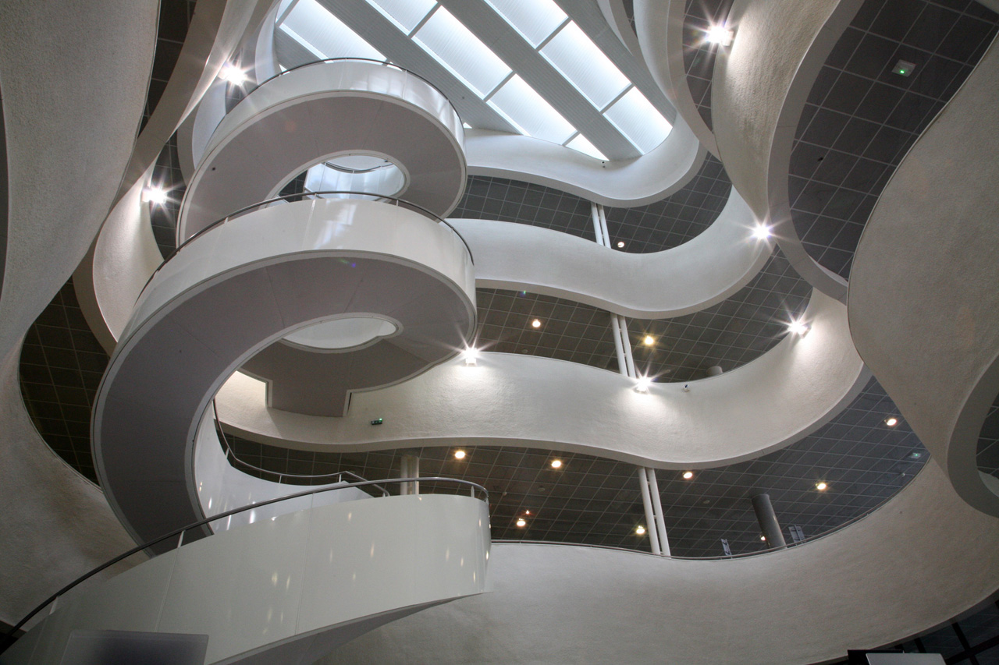
MESR 2/2
BIBLIOTHÈQUES UNIVERSITAIRES
40millions de livres
600 000 titres de périodiques papier
700000 titres de périodiques électr.
16 millions de prêts de documents
1,2 million de lecteurs inscrits
Plan bibliothèques : 5 ENGAGEMENTS
Plus de bibliothèques ouvertes plus tard dès les vacances de Pâques 2010
34 bibliothèques labellisées "NoctamBU" dès 2010
Plus d'ouvrages en accès libre grâce au développement du numérique
Une politique documentaire renforcée
Des bibliothèques plus fonctionnelles
Image : Université du Havre : escalier de la bibliothèque
http://imagesduhavre.wordpress.com/2011/01/15/luniversite-du-havre/
http://www.enseignementsup-recherche.gouv.fr/pid25099/plan-bibliotheques.html
http://multimedia.enseignementsup-recherche.gouv.fr/strategie_et_organisation/loi/index.html#/22/

Slide 5
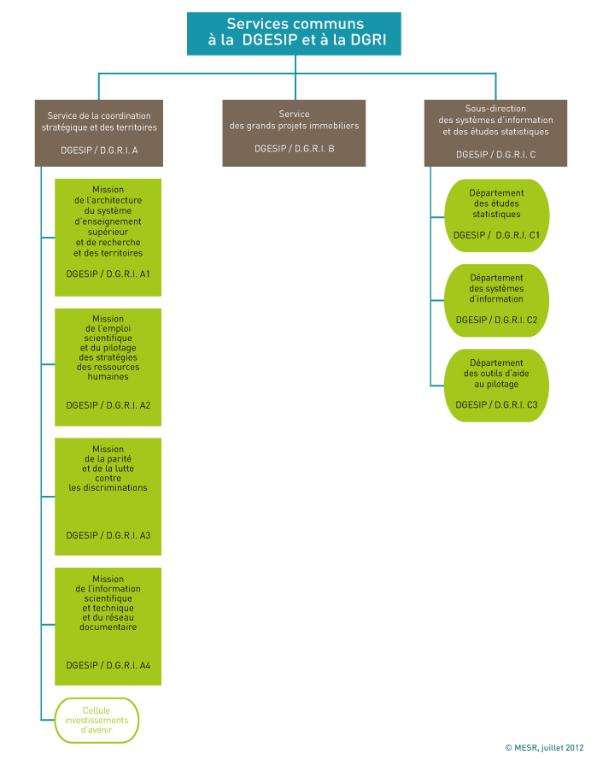
MISTRD
Mission de l'information scientifique et technique et du réseau documentaire
Responsable de mission : Alain Colas
met en place un schéma national de la documentation scientifique ou bibliothèque scientifique numérique (B.S.N.) : rationaliser le coût des ressources électroniques;
pilote un plan national de numérisation ;
enrichit l’offre éditoriale française pour les étudiants ;
fait émerger et accompagner les réseaux thématiques et les structurations territoriales de l’I.S.T. : favoriser les cartes documentaires de site (dont la conservation partagée);
redéfinit, dans un dispositif cohérent, les missions et les compétences des grands opérateurs de l’IST, en liaison avec les établissements d’enseignement supérieur et les organismes ;
met en place des outils d’information sur l’IST et la documentation qui aident à la décision et orienter les dispositifs de formation.
http://www.enseignementsup-recherche.gouv.fr/cid24151/services-communs-a-la-dgesip-et-la-d.g.r.i.html
Notes:
IST et Réseau documentaire

Slide 6

SCD
TEXTES DE RÉFÉRENCE
Décret n° 2006-572 du 17 mai 2006 fixant l'organisation de l'administration centrale du ministère de l'éducation nationale, de l'enseignement supérieur et de la recherche
Décret n°85-694 du 4 juillet 1985 sur les services de la documentation des établissements d'enseignement supérieur relevant du ministre de l'éducation nationale.

Slide 7
SCD
Rôle des bibliothèques universitaires
Enjeux actuels des bibliothèques universitaires / axes soutenus par le ministère
Financement
http://www.enseignementsup-recherche.gouv.fr/cid20545/les-bibliotheques-universitaires.html
Notes:
Le SCD est constitué par l'ensemble des bibliothèques et centres documentaires qui lui sont intégrés ou associés. Il a pour missions de :
> mettre à disposition des étudiants, enseignants, chercheurs et autres personnels les ressources documentaires locales ou à distance dont ils ont besoin
> former à la maîtrise de l'information
> diffuser et valoriser les publications pédagogiques et de recherche de l'université.
Il fédère en un seul réseau l'ensemble des ressources et services documentaires de l'université.
Le rôle premier des bibliothèques est d'accompagner et de soutenir les activités d'enseignement et de recherche.
Plus importantes que jamais dans ce monde de l'information numérique, elles identifient, acquièrent et rendent accessibles les ressources documentaires indispensables aux étudiants et aux chercheurs.
Elles ont également pour mission de former à l'utilisation des ressources documentaires. Gardiennes de la mémoire et du patrimoine documentaire de l'établissement, elles occupent une place centrale dans la vie sociale et culturelle d'une université : la B.U. est non seulement un lieu de travail, d'étude et de recherche, mais aussi de convivialité.
Les enjeux actuels des bibliothèques universitaires
Dans un contexte marqué par l'explosion du numérique, la bibliothèque est le vecteur de l'accès à l'information scientifique, critère premier de la compétitivité internationale des universités. Face à la concurrence internationale accrue, elle est un élément constitutif de l'identité et de l'image de l'établissement, notamment auprès des étudiants et enseignants-chercheurs étrangers.
Le développement et la modernisation des bibliothèques d'enseignement supérieur et de recherche représentent donc un enjeu stratégique. Dans cette perspective, le ministère soutient particulièrement les axes suivants :
faciliter l'accès à l'information, par l'extension des horaires d'ouverture, le développement du libre accès et de l'accès à distance aux collections ;
développer les ressources numériques (manuels pédagogiques ; revues scientifiques ; bases de données ; documents numérisés) ;
diffuser la production pédagogique et scientifique de l'université (thèses, publications scientifiques, ressources pédagogiques, etc.) ;
former les étudiants et enseignants-chercheurs à la recherche et à l'exploitation de l'information.
Le financement (des SCD, on reviendra à al doc dans nue présentation ultérieure)
Les crédits des bibliothèques universitaires proviennent de plusieurs sources de financement, principalement :
les subventions accordées par l'Etat
les crédits universitaires, dont une part des droits de scolarité versés par les étudiants
les collectivités territoriales apportent un soutien financier important
Le centre national du livre (CNL) subventionne des projets déposés par les universités pour des acquisitions thématiques d'imprimés.

Slide 8





Agences, associations, réseaux
Notes:
La collaboration entre Mathdoc et le RNBM a notamment permis la création du catalogue fusionné des périodiques de mathématiques (CFP). Ce catalogue recense 8000 journaux de mathématiques vivants ou morts issus de la base ISSN, localisés ou non dans les bibliothèques participantes au réseau. Ce catalogue fournit un outil national de gestion des collections de périodiques de mathématiques. Il évolue régulièrement pour offrir une vision globale des abonnements électroniques disponibles dans les laboratoires. Ce catalogue s'inscrit dans le plan national de conservation partagée des collections.
Mathdoc collabore également de façon active aux rencontres du RNBM en contribuant à l'organisation et à l'élaboration des programmes ou par des interventions sur ses domaines d'expertise. Ces journées conjointement organisées par Mathdoc et le RNBM s'inscrivent dans le plan de formation des bibliothécaires du réseau.

Slide 9
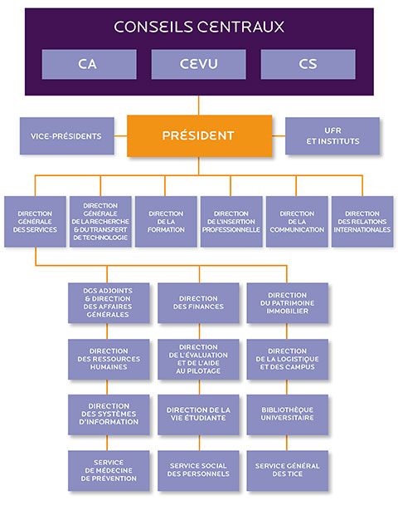

UPMC
Sorbonne université en chiffres
étudiants : 23 000 en Master et 7 000 en doctorat
autres étudiants (hors LMD et doubles cursus) : 14 500
étudiants étrangers : 13 050
sportifs de haut niveau : 110
corps enseignants : 4 700, dont 2 900 enseignants-chercheurs titulaires
enseignants associés : 3 585
personnels administratifs : 3 810
budget global : 680 millions d’euros
UMPC - Chiffres clés 2013
32 700 étudiants dont 6 400 étudiants étrangers (10 900 en médecine, 21 800 en sciences et ingénierie)
10 500 personnels dont 8 200 dans les unités de recherche
18 sites répartis sur 4 régions
3 universités, une école d’ingénieurs, une business school, le Muséum national d’histoire naturelle, et trois grands organismes de recherche
http://www.sorbonne-universites.fr/
http://www.upmc.fr
Notes:
Sorbonne Universités est un PRES (pôle de recherche et d’enseignement supérieur) créé en 2010.
Ce PRES regroupe 9 acteurs (bon courage pour la gestion!)
3 universités : Panthéon-Assas (droit et gestion), Paris-Sorbonne (lettres, arts et sciences humaines et sociales), Pierre et Marie Curie (sciences et ingénierie)
une école d’ingénieurs : l’Université de Technologie Compiègne
une business school : l’INSEAD
le Muséum national d’histoire naturelle
3 grands organismes de recherche : CNRS, Inserm, IRD (Institut de recherche pour le développement)

Slide 10
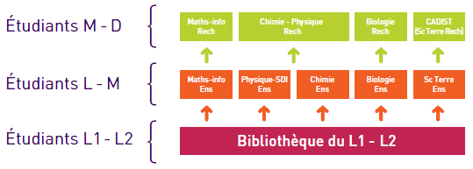
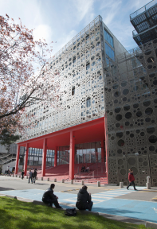
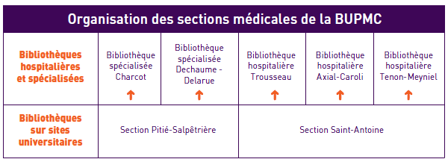
BUPMC 1/2
AENES
BIB
ITRF
EC
BIATSS
SERVICES TRANSVERSAUX
SECTIONS
SERVICES
CENTRAUX
Notes:
Avant l’animation : répartition des sections et pourquoi + fusion SCDM/BIUSJ et cas de la MIR6/7 (pas SCD P7)
Quelques chiffres ESGBU : env. 25000 lecteurs actifs en cumul d’unités
Un peu moins de 2,000,000 entrées avec des écarts presque de 1 à 100; 215/220 000 prêts à domicile
Des taux de rotation moyens 11% et 117,5% fonds récents, avec des écarts de 7,83% à 73,17%
Du manuscrit à la thèse électronique
21,5 km linéaires + doc@ et turnover (dons, pilon, métrages serrés)
Budget de 2,5 millions € pour la doc / infos sur le total, le reste …
Formation des usagers approfondie et en croissance constante
Postes informatiques : ratio pour les professionnels et nombre absolu pour les étudiants : fixes, portables
PEB demandeur en médecine et fournisseur en sciences (vérif)
Mots rameaux BnF, catalogage collectif, calames…
AENES
ITRF
BIB
Contractuels, contrats unique UPMC moniteurs étudiants
EC
BIATSS
SERVICES TRANSVERSAUCX
SERVICES CENTRAUX
SECTIONS
Services centraux : relations avec compta ; RH
ressources humaines en bib : nb de personnes et statuts et catégories par section

Slide 11
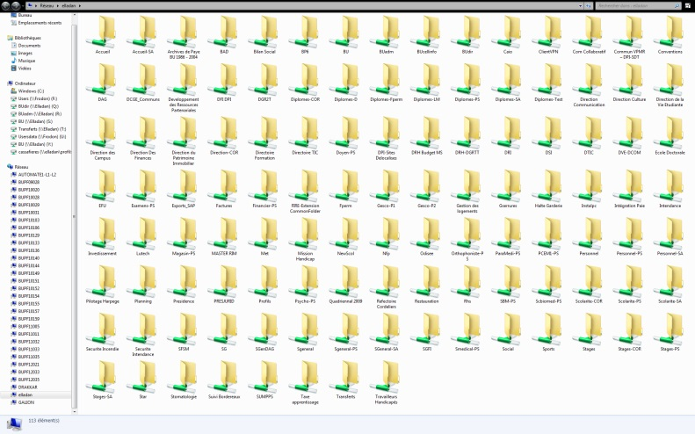
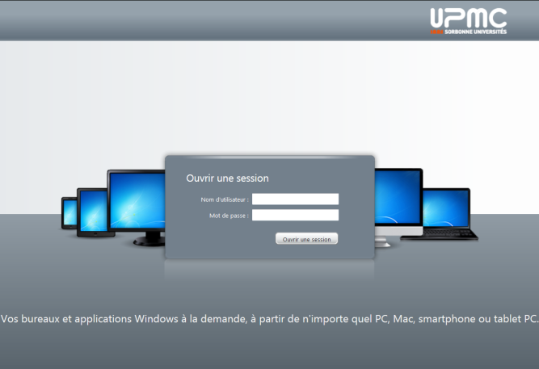
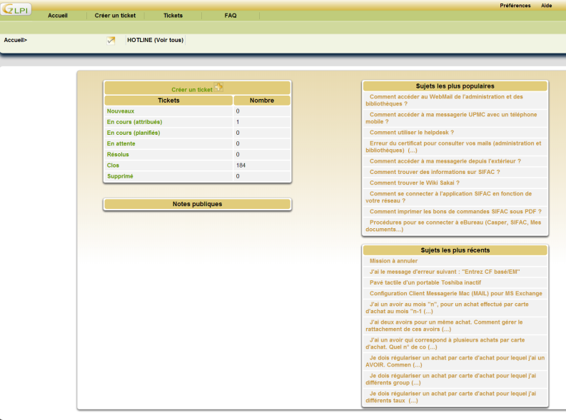
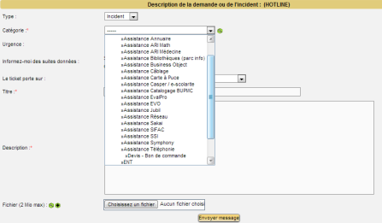
BUPMC 2/2
Travail en réseau
Travail à distance
Hotline
Fournisseurs communs : (B)UPMC, bibliothèques associées….
www.jubil.upmc.fr
Notes:
Services de l’université en hotline
Fournisseurs communs : marchés ; BUPMC gère marchés de doc tte UPMC ; photocopieurs idem

Slide 12
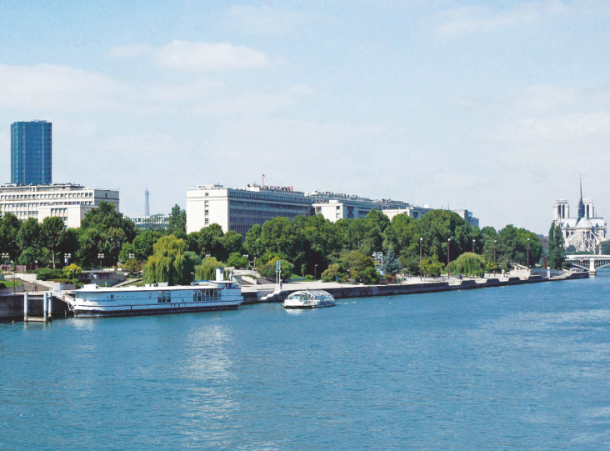

FIN
Merci de votre attention

